Slide 1
用 Haffman 编码压缩文件
汇报人：王泽玺
指导老师：冯艳

Slide 2

目录
01
02
题目描述
总体设计
03
04
详细设计
运行测试
05
结果演示

Slide 3
01
题目描述

Slide 4
题目描述
题目
用 Haffman 编码 压缩文件
要求
准备一个文件，统计该文件中各种字符的频率，对各字符进行 Huffman 编码，将该文件翻译成 Huffman 编码文件，再将 Huffman 编码文件翻译成源文件。
重难点
1.对哈夫曼树的构建
2.对英文及中文进行编解码
3.对待压缩文件最后一个字符的处理
4.压缩文件的存储格式
5.对已压缩文件进行解压

Slide 5
02
总体设计

Slide 6
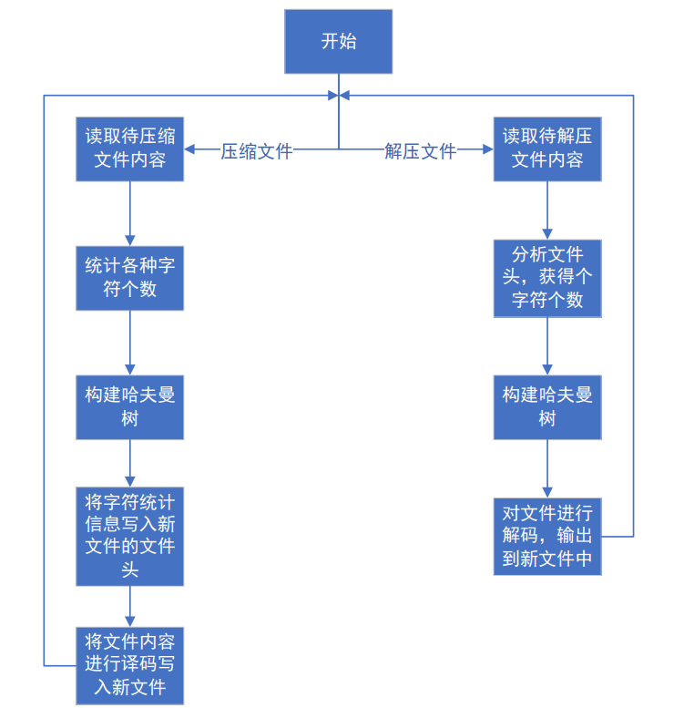
总体设计

Slide 7
总体设计
本程序最终要的就是如何统计文件内容，并基于此构建哈夫曼树从而构建哈夫曼编码。本程序被设计出来用来压缩文本文件，所以无论是UTF-8编码还是GB 2313编码，中英文都是通过字节来进行存储，只是英文与中文所占用的字节长度不同。所以本程序通过统计不同字节的频次，来建立不同字节的哈夫曼树，从而得到哈夫曼编码。一个字节共有8位，所以有0~255共256种字节，编码时间基本是固定的。在C++种char型刚好存放一个字节，所以用char来存放不同的字节。

Slide 8
03
详细设计

Slide 9
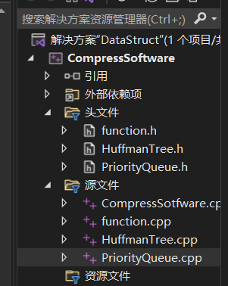
详细设计
多文件设计
1.function.h 用来存放其他文件都会用到函数的声明
2.function.cpp 实现function.h文件中的函数
3.HuffmanTree.h 存放HuffmanTreeNode(哈夫曼树结点)类和HuffmanTree(哈夫曼树)类定义
4.HuffmanTree.cpp 实现HuffmanTreeNode类和HuffmanTree类中函数
5.PriorityQueue.h 存放PriorityQueue(优先队列)类定义
6.PriorityQueue.cpp 实现PriorityQueue类中函数
7.CompressSotfware.cpp main函数

Slide 10
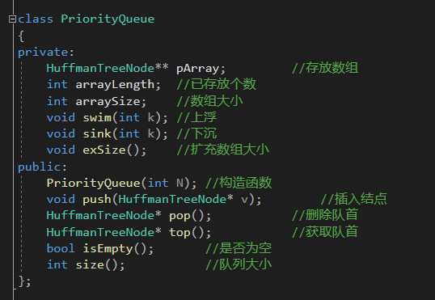
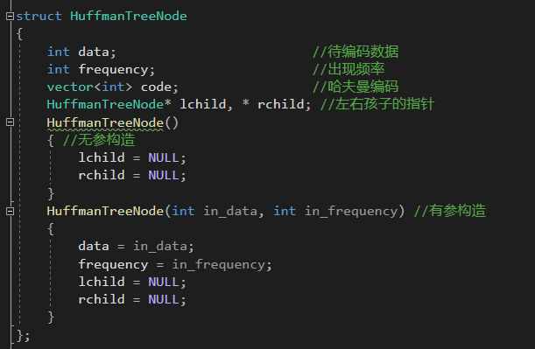
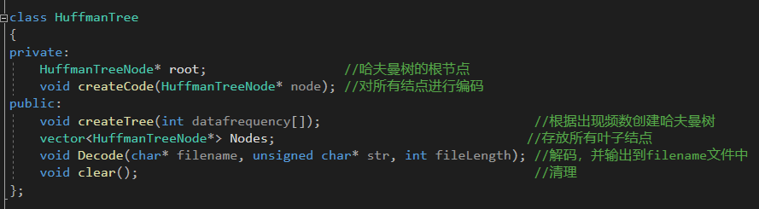
详细设计
数据结构设计

Slide 11
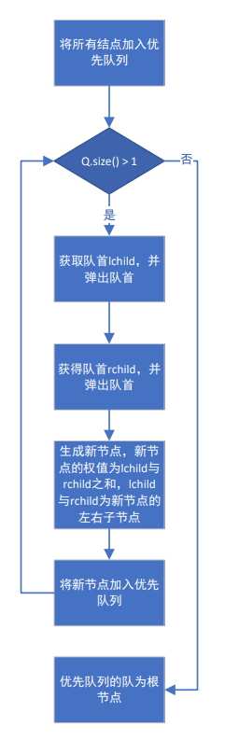
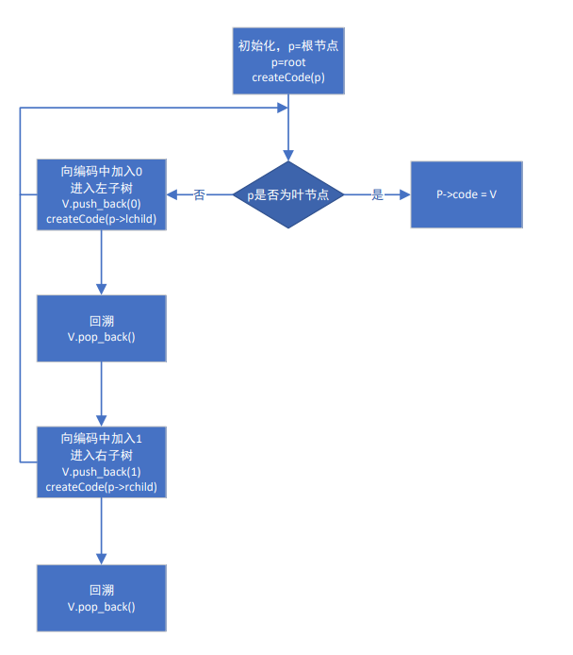
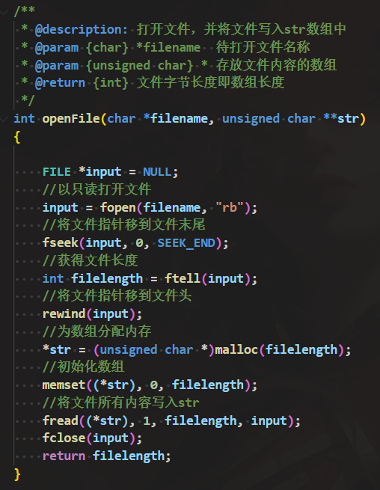
详细设计
压缩功能设计
1.读取文件内容
2.构建哈夫曼树，生成哈夫曼编码

Slide 12
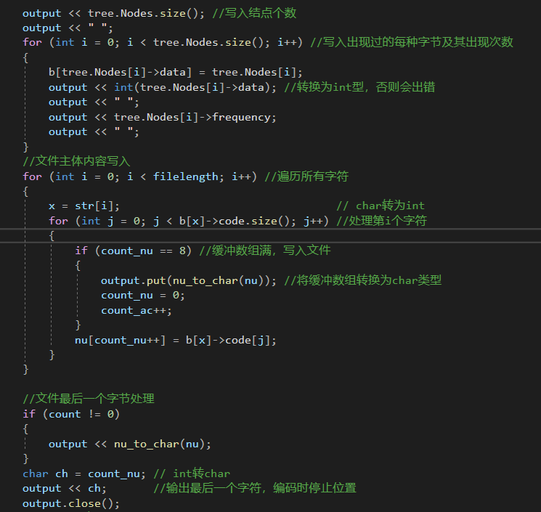
详细设计
压缩功能设计
3.对文件进行编码并写入新文件
1.文件头的写入
将哈夫曼树的信息，即一共右多少个字节编码，待编码字节是什么，字节出现频次是多少写入文件，用于文件解压缩时构建哈夫曼树。
2.对文件内容进行译码
首先创建一个大小为8的int数组buf作为缓冲区；然后，遍历存放字节的数组，将每个字节的编码按位写入缓冲区中；若缓冲区满，将缓冲区中8位二进制码转换位char类型并输出到新文件中。
3.对文件最后一个字节进行处理
到最后一个字节，若缓冲区未满则将缓冲中内容直接写入文件中，再写入当前缓冲区位置，用来表示最后一个字节停止位置是哪一位。

Slide 13
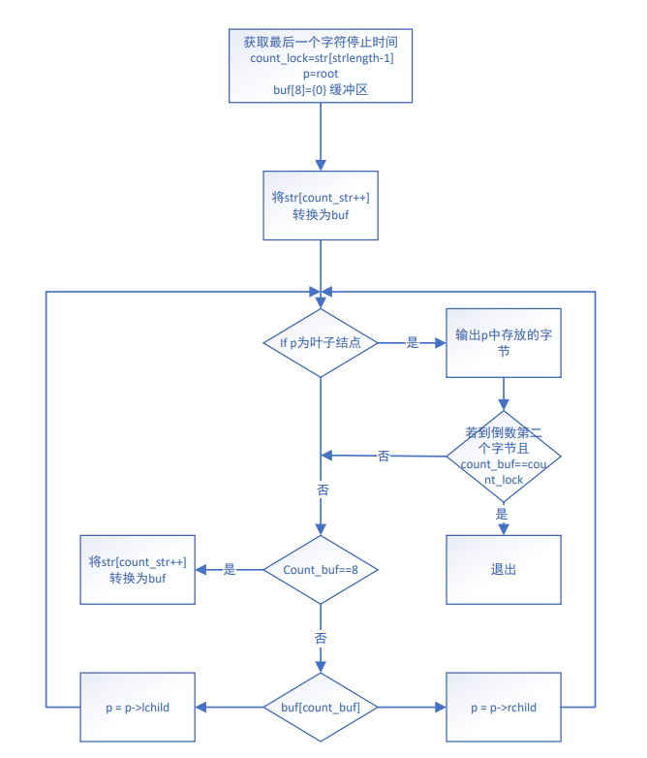
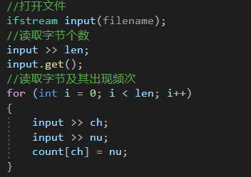
详细设计
解压功能设计
①读取文件内容
②构建哈夫曼树，生成哈夫曼编码
③对文件进行解码并写入新文件

Slide 14
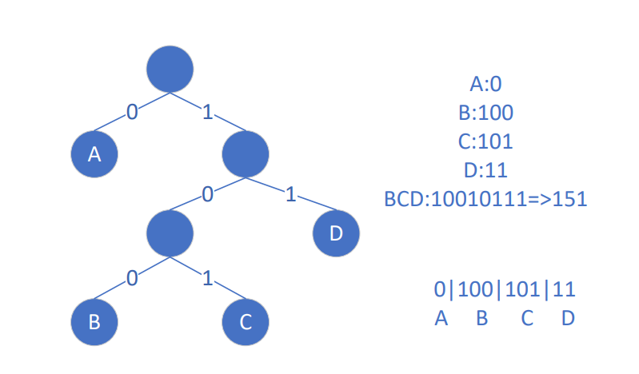
详细设计
解压功能设计

Slide 15
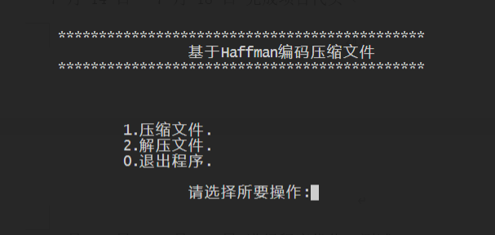
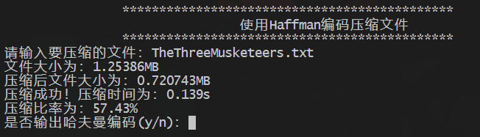
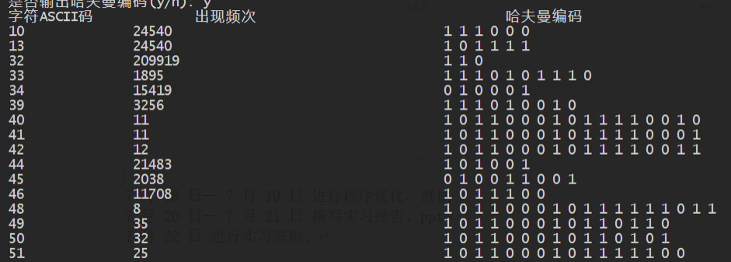
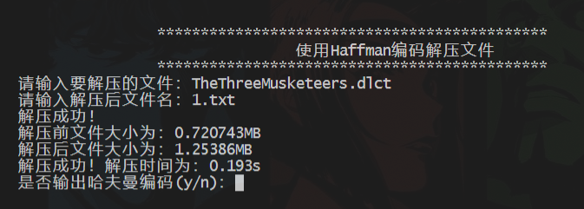
详细设计
界面设计

Slide 16
04
运行测试

Slide 17

运行测试
时间复杂度分析
使用优先队列构建哈夫曼树时的时间复杂度如公式(1)所示。由于一个字节只有256中可能，所以n足够大时，时间只与文件大小有关。所以程序时间复杂度如公式(2)所示，其中n代表文件字节数。

Slide 18
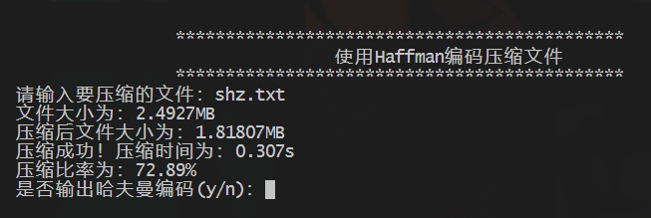
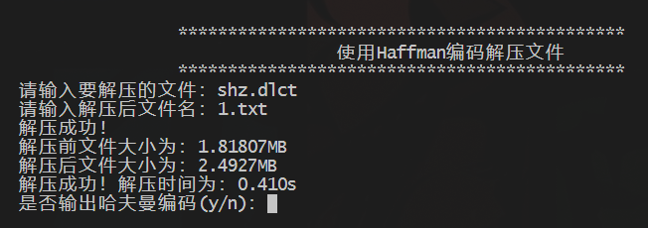
运行测试
中英文测试

Slide 19
运行测试
压力测试
《水浒传》个数 | 文件大小 | 文件压缩后大小 | 压缩率 | 文件压缩时间 | 文件解压时间
1本 | 2.4927MB | 1.81807MB | 72.89% | 0.298s | 0.415s
5本 | 12.4536MB | 9.08613MB | 72.89% | 1.819s | 2.112s
40本 | 99.708MB | 72.681MB | 72.89% | 12.022s | 14.794s
400本 | 997.08MB | 726.799MB | 72.89% | 121.250s | 145.890s

Slide 20
05
结果演示

Slide 21
感谢聆听
请老师批评指正
汇报人：王泽玺
指导教师：冯妍

